Slide 1
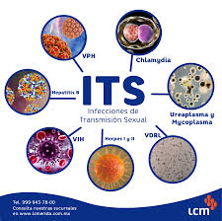
Enfermedades de transmisión sexual
¿Qué son las infecciones de transmisión sexual (ITS)?
Las infecciones de transmisión sexual (ITS) o enfermedades de transmisión sexual (ETS) son infecciones que se transmiten de una persona a otra a través del contacto sexual. El contacto suele ser vaginal, oral y anal. Algunas ITS también pueden transmitirse por otros medios distintos del contacto sexual, como a través de la sangre o productos sanguíneos. Pero a veces pueden transmitirse a través de otro contacto físico íntimo involucrando el pene, vagina, boca o ano. Esto se debe a que algunas ITS, como el herpes y el VPH, se transmiten por contacto de piel a piel.
Existen mas de 20 tipos de ITS incluyendo:
Clamidia
Herpes genital
Gonorrea
VIH
VPH
Ladillas
Sífilis

Slide 2
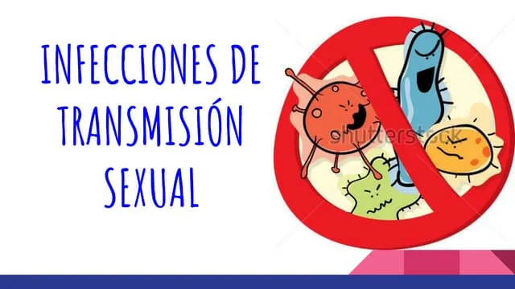
Enfermedades de transmisión sexual
¿Qué causa las infecciones de transmisión sexual?
Las causas de las ITS pueden ser bacterias, virus y parásitos.
¿Quiénes se ven afectados por las infecciones de transmisión sexual?
La mayoría de las ITS afectan a hombres y a mujeres, pero en muchos casos los problemas de salud que causan pueden ser más graves en mujeres. Si una ITS pasa al bebé, puede causarle graves problemas de salud.
¿Cuáles son los síntomas de las infecciones de transmisión sexual?
Las ITS no siempre presentan síntomas, o solo pueden causar síntomas leves. Por lo mismo, es posible tener una infección y no saberlo. E incluso sin síntomas, las ITS pueden ser dañinas y se pueden transmitir a través de las relaciones sexuales.

Slide 3
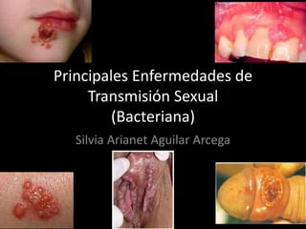
Enfermedades de transmisión sexual
Si tiene síntomas, estos pueden incluir :
Secreción inusual del pene o la vagina
Llagas o verrugas en el área genital
Micción frecuente o dolorosa
Picazón y enrojecimiento en el área genital
Ampollas o llagas en o alrededor de la boca
Olor vaginal anormal
Picazón, dolor o sangrado anal
Dolor abdominal
Fiebre

Slide 4
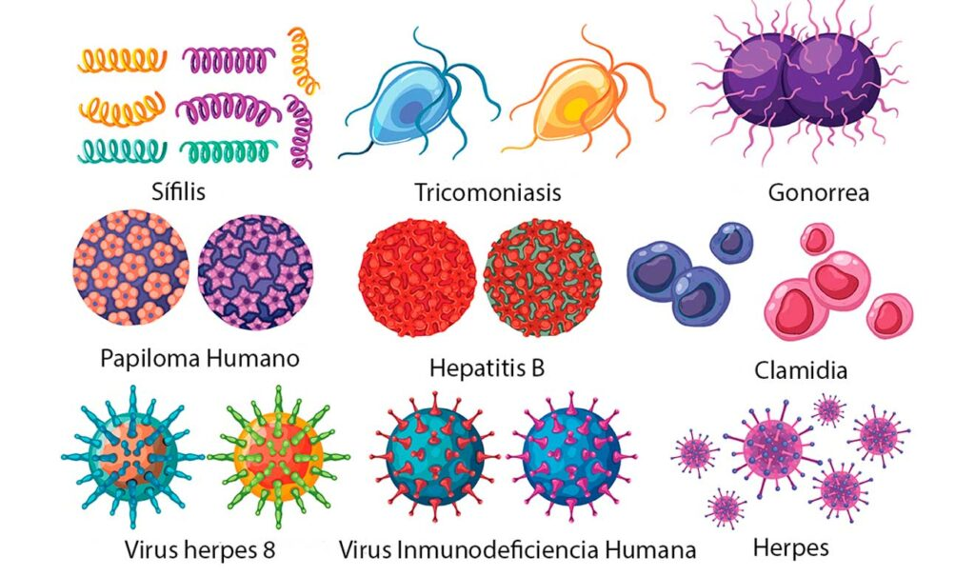
Enfermedades de transmisión sexual
¿Cómo se diagnostican las infecciones de transmisión sexual?
Si es sexualmente activo, hable con su profesional de la salud sobre su riesgo de contraer infecciones de transmisión sexual y si necesita hacerse la prueba. Esto es especialmente importante, ya que muchas ITS no suelen causar síntomas.
¿Cuáles son los tratamientos para las infecciones de transmisión sexual?
Los antibióticos pueden tratar las ITS causadas por bacterias o parásitos. No existe cura para las ITS causadas por un virus, pero a menudo los medicamentos antivirales pueden ayudar con los síntomas y reducir su riesgo de propagar la infección.

Slide 5
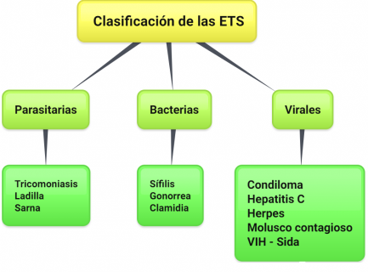
Enfermedades de transmisión sexual

Slide 6

Enfermedades de transmisión sexual
¿Se pueden prevenir las infecciones de transmisión sexual (ITS)?
La manera más segura de protegerse contra las ITS es no tener relaciones sexuales.
Si decide tener relaciones sexuales, puede reducir su riesgo de contraer una ITS al:
Realizar pruebas de ITS a usted y su pareja antes de tener relaciones sexuales
Utilizar un condón cada vez que tiene relaciones sexuales. El uso correcto de los condones de látex reduce, pero no elimina por completo, el riesgo de contraer o contagiar una ITS. Si su pareja es alérgica al látex, puede utilizar condones de poliuretano
Reducir el número de parejas sexuales.
Vacunarse contra el VPH y la hepatitis B

